Slide 1

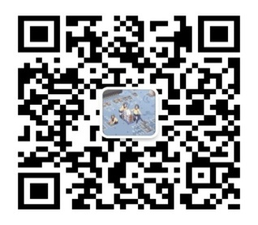
——卓 越 工 程 师 培 养 系 列——
第1章-STM32开发平台和工具
深圳市乐育科技有限公司
ExcEngineer@163.com

Slide 2
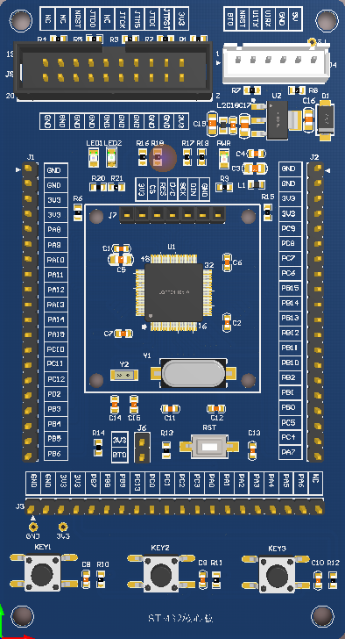
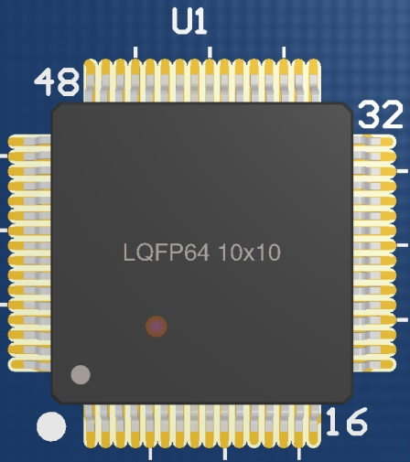
——卓 越 工 程 师 培 养 系 列——
1 STM32开发平台和工具
1.1 STM32芯片介绍
STM32系列微控制器可以开发各种产品，比如智能小车、无人机、电子体温枪、电子血压计、血糖仪、胎心多普勒、监护仪、呼吸机、智能楼宇控制系统、汽车控制系统等。
本书选用STM32微控制器作为载体，核心板上的主控芯片就是封装为LQFP64的STM32F103RCT6芯片，最高主频可达72MHz。

Slide 3
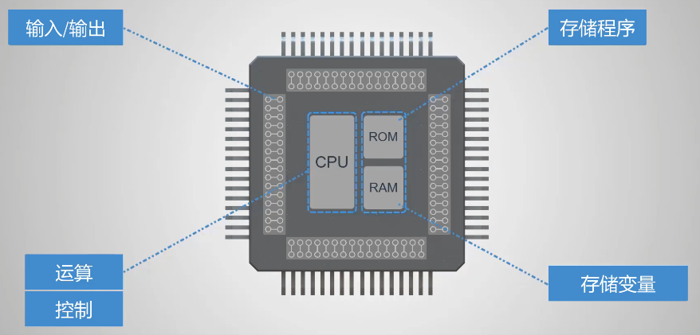
——卓 越 工 程 师 培 养 系 列——
1 STM32开发平台和工具
1.1 STM32芯片介绍
典型微控制器由CPU（运算器、控制器）、RAM、ROM和输入输出组成。

Slide 4
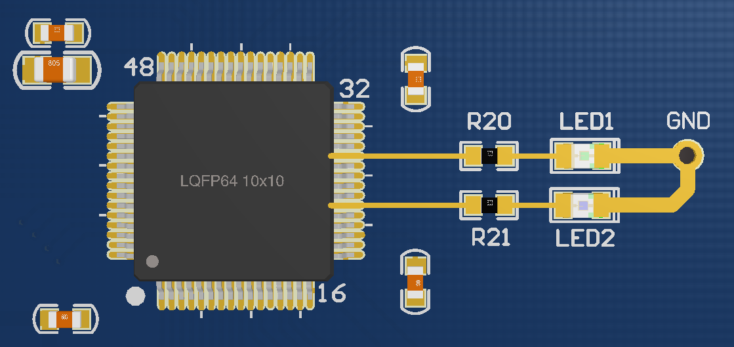
——卓 越 工 程 师 培 养 系 列——
1 STM32开发平台和工具
1.1 STM32芯片介绍
使用STM32F103RCT6芯片点亮LED灯：

Slide 5
——卓 越 工 程 师 培 养 系 列——
1 STM32开发平台和工具
1.1 STM32芯片介绍
STM32F103RCT6芯片拥有的资源如下：
48KB SRAM
256KB Flash
1个NVIC
1个EXTI（支持19个外部中断/事件请求）
2个DMA（支持12个通道）
1个RTC
2个16位基本定时器
4个16位通用定时器
2个16位高级定时器
1个独立看门狗
1个窗口看门狗
1个24位SysTick
2个I2C
5个串口（包括3个异步同步串口和2个异步串口）
3个SPI
2个I2S（与SPI2和SPI3复用）
1个SDIO接口
1个CAN
1个USB
51个通用IO
3个12位ADC（可测量16个外部和2个内部信号源）
2个12位DAC
1个内置温度传感器
1个串行JTAG调试接口

Slide 6
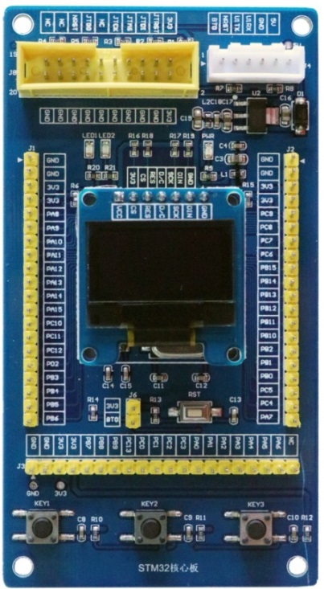
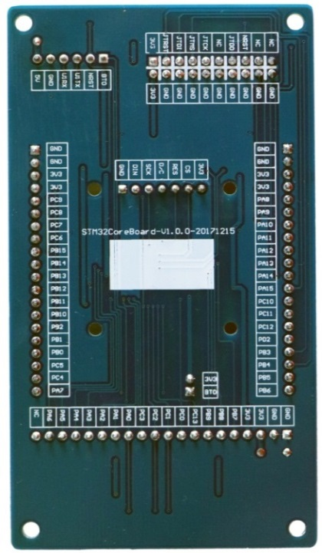
——卓 越 工 程 师 培 养 系 列——
1 STM32开发平台和工具
1.2 STM32核心板简介
STM32核心板正面视图和背面视图

Slide 7
——卓 越 工 程 师 培 养 系 列——
1 STM32开发平台和工具
1.2 STM32核心板简介
STM32核心板配件：
①JTAG/SWD仿真-下载器
②通信-下载模块
③OLED显示屏
STM32核心板正常工作时连接图

Slide 8
——卓 越 工 程 师 培 养 系 列——
1 STM32开发平台和工具
1.2 STM32核心板简介
通信-下载模块接口电路
①供电
②下载
③通信
通信-下载模块接口电路

Slide 9
——卓 越 工 程 师 培 养 系 列——
1 STM32开发平台和工具
1.2 STM32核心板简介
电源转换电路
5V→3V3
电源转换电路

Slide 10
——卓 越 工 程 师 培 养 系 列——
1 STM32开发平台和工具
1.2 STM32核心板简介
JTAG/SWD调试接口电路
①程序下载
②在线调试
JTAG/SWD调试接口电路

Slide 11
——卓 越 工 程 师 培 养 系 列——
1 STM32开发平台和工具
1.2 STM32核心板简介
独立按键电路
独立按键电路

Slide 12
——卓 越 工 程 师 培 养 系 列——
1 STM32开发平台和工具
1.2 STM32核心板简介
晶振电路
①8MHz的HSE
②32.768kHz的LSE
晶振电路

Slide 13
——卓 越 工 程 师 培 养 系 列——
1 STM32开发平台和工具
1.2 STM32核心板简介
LED电路
LED电路

Slide 14
——卓 越 工 程 师 培 养 系 列——
1 STM32开发平台和工具
1.2 STM32核心板简介
STM32微控制器电路
①STM32微控制器
②STM32滤波电路
③复位电路
④启动模式选择电路
STM32微控制器电路

Slide 15
——卓 越 工 程 师 培 养 系 列——
1 STM32开发平台和工具
1.2 STM32核心板简介
外扩引脚电路
①47个通用IO
②两组电源和地
③扩展外设
外扩引脚电路

Slide 16
——卓 越 工 程 师 培 养 系 列——
1 STM32开发平台和工具
1.3 STM32开发工具
自从ST公司于2007年推出STM32系列微控制器，到现在，国内有关STM32的开发板可谓百花齐放、丰富多彩，配套的资料也非常齐全。
STM32配套的开发工具：
Keil公司的Keil
ARM公司的DS-5
Embest公司的EmbestIDE
IAR公司的EWARM
ST公司的STVD等。
本书的所有例程均基于Keil μVision5.20，如果读者通过本书学习STM32微控制器程序设计，也强烈建议选择相同版本的开发环境。

Slide 17
——卓 越 工 程 师 培 养 系 列——
2 可以开展的部分实验
基于本书配套的STM32核心板，可以开展的实验非常丰富，这里仅列出具有代表性的16个实验，如下表所示。
序号 | 实验名称 | 序号 | 实验名称
1 | F103基准工程实验 | 9 | 外部中断实验
2 | 串口电子钟实验 | 10 | OLED显示实验
3 | GPIO与流水灯实验 | 11 | 独立看门狗实验
4 | GPIO与独立按键输入实验 | 12 | 读写内部Flash实验
5 | 串口通信实验 | 13 | PWM输出实验
6 | 定时器实验 | 14 | 输入捕获实验
7 | SysTick实验 | 15 | DAC实验
8 | RCC实验 | 16 | ADC实验

Slide 18
——卓 越 工 程 师 培 养 系 列——
3 本书配套的资料包
本书配套的资料包名称为“STM32F1开发标准教程”（微信公众号“卓越工程师培养系列”获取），各个文件夹如下表所示。
序号 | 文件夹名 | 文件夹介绍
1 | 入门资料 | 存放学习STM32微控制器系统设计相关的入门资料
2 | 相关软件 | 存放本书使用到的软件，如MDK5.20、MCUISP、SSCOM等
3 | 原理图 | 存放医疗电子单片机高级开发系统的PDF版本原理图
4 | 例程资料 | 存放STM32微控制器系统设计所有实验的相关素材
5 | PPT讲义 | 存放配套PPT讲义
6 | 视频资料 | 存放配套视频资料
7 | 数据手册 | 存放医疗电子单片机高级开发系统所使用到的元器件的数据手册
8 | 软件资料 | 存放本书使用到的小工具，如PCT打包解包工具、信号采集工具等
9 | 硬件资料 | 存放医疗电子单片机高级开发系统所使用到的PCB工程相关库文件
10 | 参考资料 | 存放STM32微控制器相关的资料，包括各种数据手册

Slide 19
——卓 越 工 程 师 培 养 系 列——
4 本 章 任 务
学习完本章后，下载本书配套的资料包，准备好配套的开发套件，熟悉STM32核心板的电路原理以及各模块功能。

Slide 20
——卓 越 工 程 师 培 养 系 列——
5 本 章 习 题
1. 通信-下载模块接口电路中使用了一个红色LED（PWR），作为电源指示，请问如何通过万用表检测一个LED的正负端？
2. 通信-下载模块接口电路中的电阻（R9）有什么作用？该电阻阻值的选取标准是什么？
3. 电源转换电路中的5V网络能否使用3.3V？并解释原因。
4. 电源转换电路，二极管（VD1）上的压差为什么不是一个固定值？这个压差的变化有什么规律？请结合SS210的数据手册进行解释。
5. 什么是低压差线性稳压电源？结合AMS1117-3.3数据手册，简述低压差线性稳压电源的特点？
6. 低压差线性稳压电源的输入端和输出端均有电容（C16、C17、C18），请解释这些电容的作用？
7. 电路板上的测试点有什么作用？哪些点需要添加测试点？请举例说明。
8. 电源电路中的电感（L2）和电容（C19）有什么作用？
9. 独立按键电路中的电容有什么作用？
10. 独立按键电路为什么要通过一个电阻连接到3.3V电源网络？为什么不直接连接到3.3V电源网络？

Slide 21

——卓 越 工 程 师 培 养 系 列——
感 谢 观 看 ！

